Slide 1
Không gian Vectơ
HẠNG

Slide 2

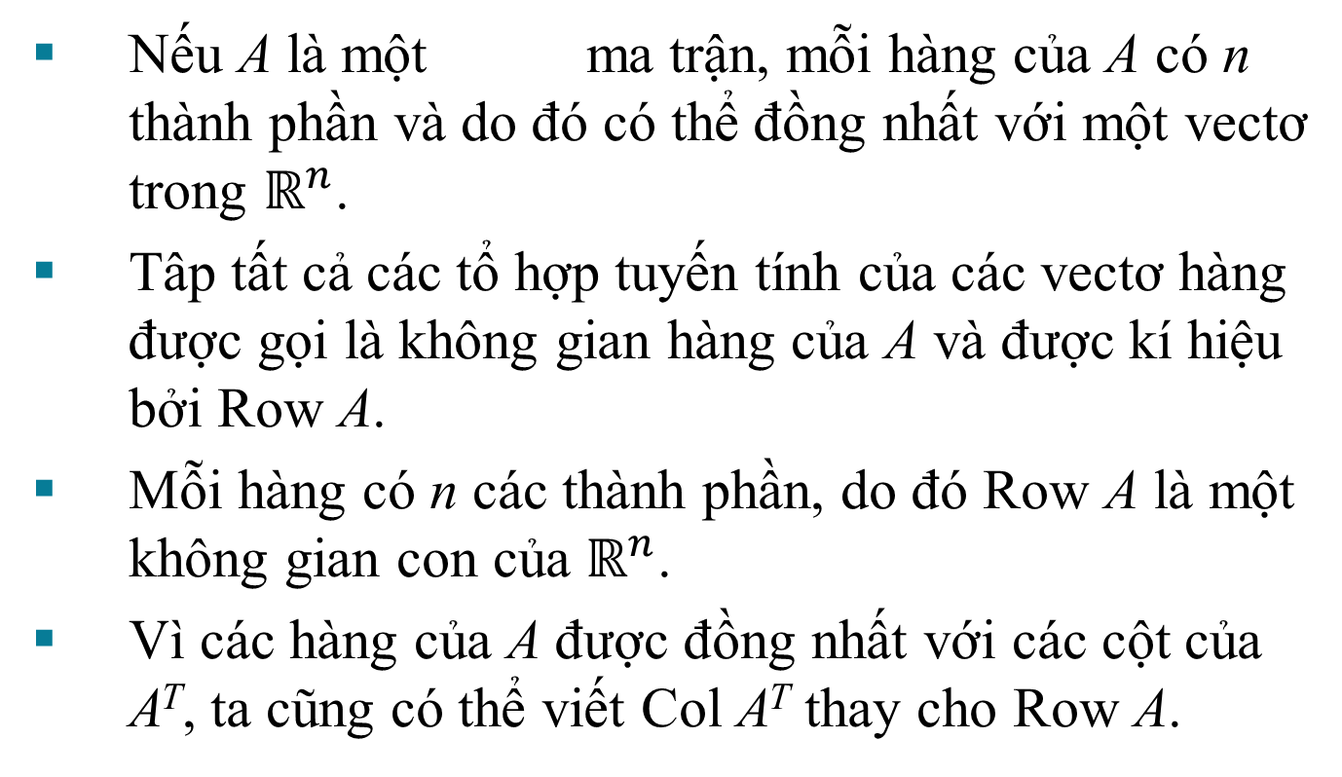
KHÔNG GIAN HÀNG
Nếu A là một ma trận, mỗi hàng của A có n thành phần và do đó có thể đồng nhất với một vectơ trong $ℝ^{n}$.
Tâp tất cả các tổ hợp tuyến tính của các vectơ hàng được gọi là không gian hàng của A và được kí hiệu bởi Row A.
Mỗi hàng có n các thành phần, do đó Row A là một không gian con của $ℝ^{n}$.
Vì các hàng của A được đồng nhất với các cột của A^{T}, ta cũng có thể viết Col A^{T} thay cho Row A.

Slide 3
KHÔNG GIAN HÀNG
Định lí 13: Nếu hai ma trận A và B là tương đương hàng, thì chúng có cùng không gian hàng. Nếu B có dạng bậc thang, thì các hàng khác 0 của B tạo thành một cơ sở của không gian hàng của A cũng như của B.
Chứng minh: Nếu B nhận được từ A bằng các phép biến đổi hàng, thì các hàng của B là các tổ hợp tuyến tính của các hàng của A.
Suy ra rằng bất kì tổ hợp tuyến tính nào của các hàng của B cũng là một tổ hợp tuyến tính của các hàng của A.

Slide 4
KHÔNG GIAN HÀNG
Do đó, không gian hàng của B chứa trong không gian hàng của A.
Vì các phép biến đổi hàng là khả đảo, lập luận tương tự chỉ ra rằng không gian hàng của A là một tập con của không gian hàng của B.
Do vậy hai không gian hàng là như nhau.

Slide 5
KHÔNG GIAN HÀNG
Nếu B có dạng bậc thang, các hàng khác 0 của nó độc lập tuyến tính vì không có hàng khác 0 nào là một tổ hợp tuyến tính của các hàng khác 0 dưới nó. (Áp dụng Định lí 4 vào các hàng khác 0 của B theo thứ tự ngược lại, với các hàng cuối trước tiên).
Vì vậy, các hàng khác 0 của B lập nên một cơ sở của (cùng) không gian hàng của B và A.

Slide 6
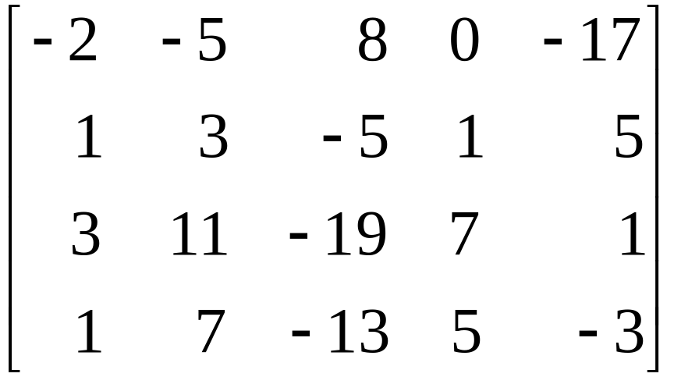
KHÔNG GIAN HÀNG
Ví dụ 2: Tìm các cơ sở cho không gian hàng, không gian cột, và không gian hạch của ma trận
Lời giải: Để tìm cơ sở của không gian hàng và không gian cột, ta rút gọn hàng A về một dạng bậc thang:

Slide 7
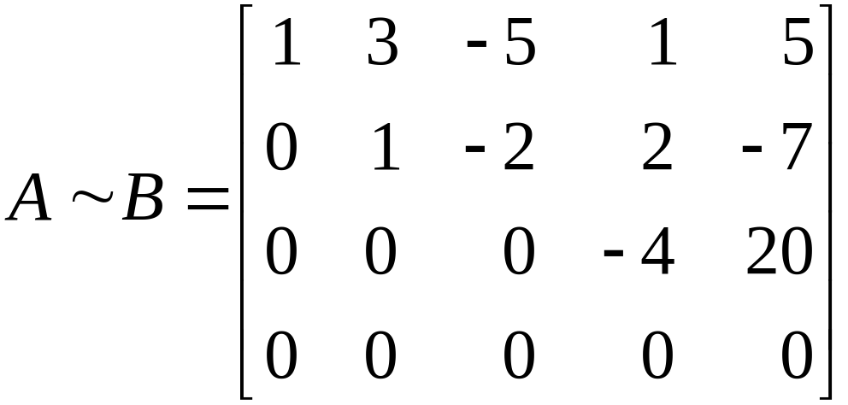
KHÔNG GIAN HÀNG
Theo Định lí 13, ba hang đầu tiên của B lập nên một cơ sở của không gian hàng của A (cũng như của không gian hàng của B).
Do đó, cơ sở cho hàng
~

Slide 8
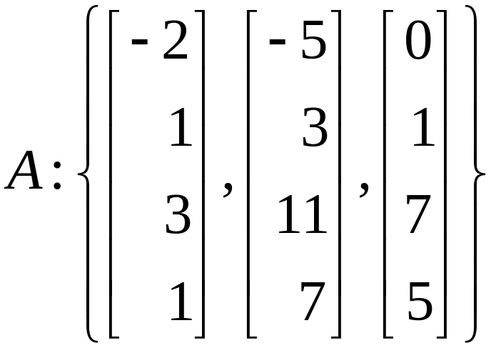
KHÔNG GIAN HÀNG
Với không gian cột, nhận thấy từ B rằng các chốt nằm trong các cột 1, 2, và 4.
Do đó, các cột 1, 2, và 4 của A (không của B) lập nên một cơ sở của Col A:
Cơ sở của Col
Chú ý rằng một dạng bậc thang bất kì của A cho ta (trong các hàng khác 0) một cơ sở của Row A và cũng đồng nhất các cột chốt của A với Col A.

Slide 9
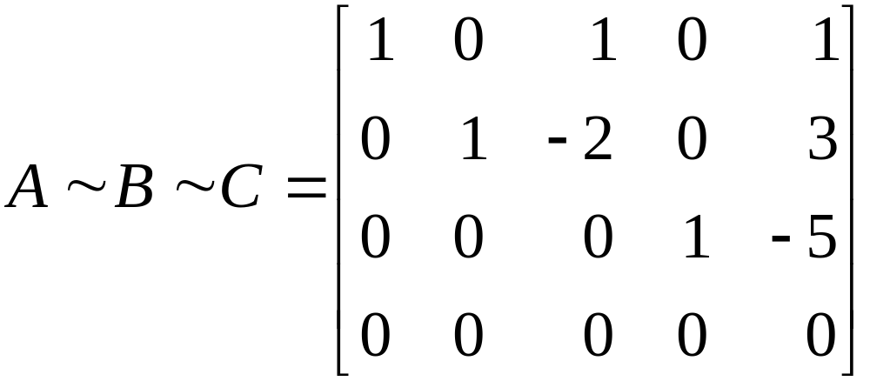
KHÔNG GIAN HÀNG
Tuy nhiên, với Nul A, ta cần dạng bậc thang rút gọn.
Các phép biến đổi hàng bổ sung trên B cho ra
~
~

Slide 10


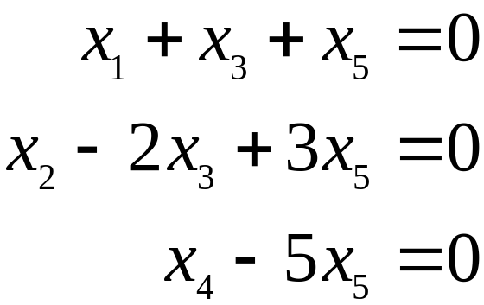
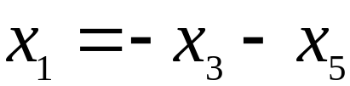
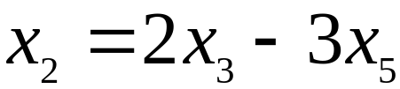
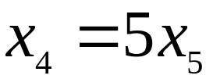
KHÔNG GIAN HÀNG
Phương trình tương đương với , nghĩa là,
Do đó , , , với x₃ và x₅ là các biến tự do.

Slide 11
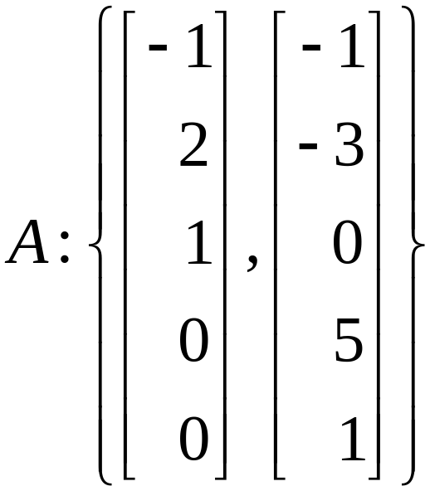
KHÔNG GIAN HÀNG
Các tính toán chứng tỏ rằng
Cơ sở của Nul
Nhận thấy rằng, không giống như cơ sở của Col A, cơ sở của Row A và Nul A không có mối liên hệ nào với các thành phần trong A cả.

Slide 12
ĐỊNH LÍ VỀ HẠNG
Định nghĩa: Hạng của A là số chiều của không gian cột của A.
Vì Row A chính là Col A^{T}, số chiều của không gian hàng của A bằng hạng của A^{T}.
Số chiều của không gian hạch đôi khi được gọi là số khuyết của A.
Định lí 14: Các số chiều của không gian cột và không gian hàng của một ma trận A là bằng nhau. Số chiều chung này, là hạng của A, cũng bằng số các vị trí chốt trong A và thỏa mãn phương trình

Slide 13
ĐỊNH LÍ VỀ HẠNG
Chứng minh: Theo Định lí 6, rank A là số các cột chốt trong A.
Tương đương, rank A là số các vị trí chốt trong một dạng bậc thang B của A.
Vì B có một hàng khác 0 với mỗi chốt, và vì các hang này lập nên một cơ sở của không gian hàng của A, hạng của A cũng là số chiều của không gian hàng.
Số chiều của Nul A bằng với số các biến tự do trong phương trình .
Biểu diễn cách khác, số chiều của Nul A là số các cột không là cột chốt của A.

Slide 14
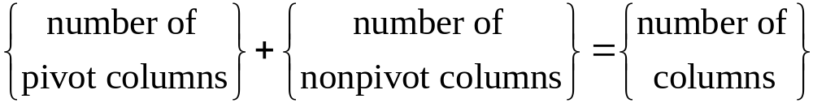
ĐỊNH LÍ VỀ HẠNG
(Nó là số các cột này, không phải chính các cột, điều này được liên hệ với Nul A).
Hiển nhiên,
Điều này chứng minh định lí.

Slide 15




ĐỊNH LÍ VỀ HẠNG
Ví dụ 3:
    Nếu A là một ma trận có không gian hạch với số chiều bằng 2, hạng của A là bao nhiêu?
    Liệu có một ma trận có một không gian hạch hai chiều?
Lời giải:
    Vì A có 9 cột, , và do đó rank .
    Không. Nếu một ma trận, gọi là B, có một không gian hạch hai chiều, thì nó đã phải có hạng 7, theo Định Lí Về Hạng.

Slide 16



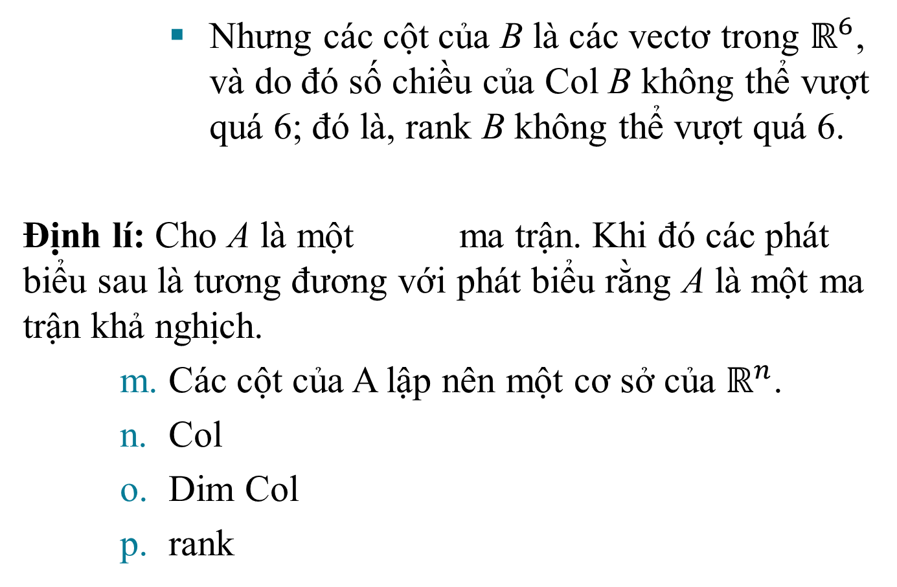

ĐỊNH LÍ MA TRẬN KHẢ NGHỊCH (TIẾP TỤC)
      Nhưng các cột của B là các vectơ trong $ℝ^{6}$, và do đó số chiều của Col B không thể vượt quá 6; đó là, rank B không thể vượt quá 6.
Định lí: Cho A là một ma trận. Khi đó các phát biểu sau là tương đương với phát biểu rằng A là một ma trận khả nghịch.
    Các cột của A lập nên một cơ sở của $ℝ^{n}$.
    Col
    Dim Col
    rank
$$ℝ^{n}$$

Slide 17


HẠNG VÀ ĐỊNH LÍ MA TRẬN KHẢ NGHỊCH
    Nul
    Dim Nul
Chứng minh: Phát biểu (m) tương đương với phát biểu (e) và (h) theo sự độc lập tuyến tính và sinh.
Năm phát biểu khác được liên kết với các phát biểu trước đó của định lí bởi dãy các kéo theo hầu như tầm thường sau:

Slide 18


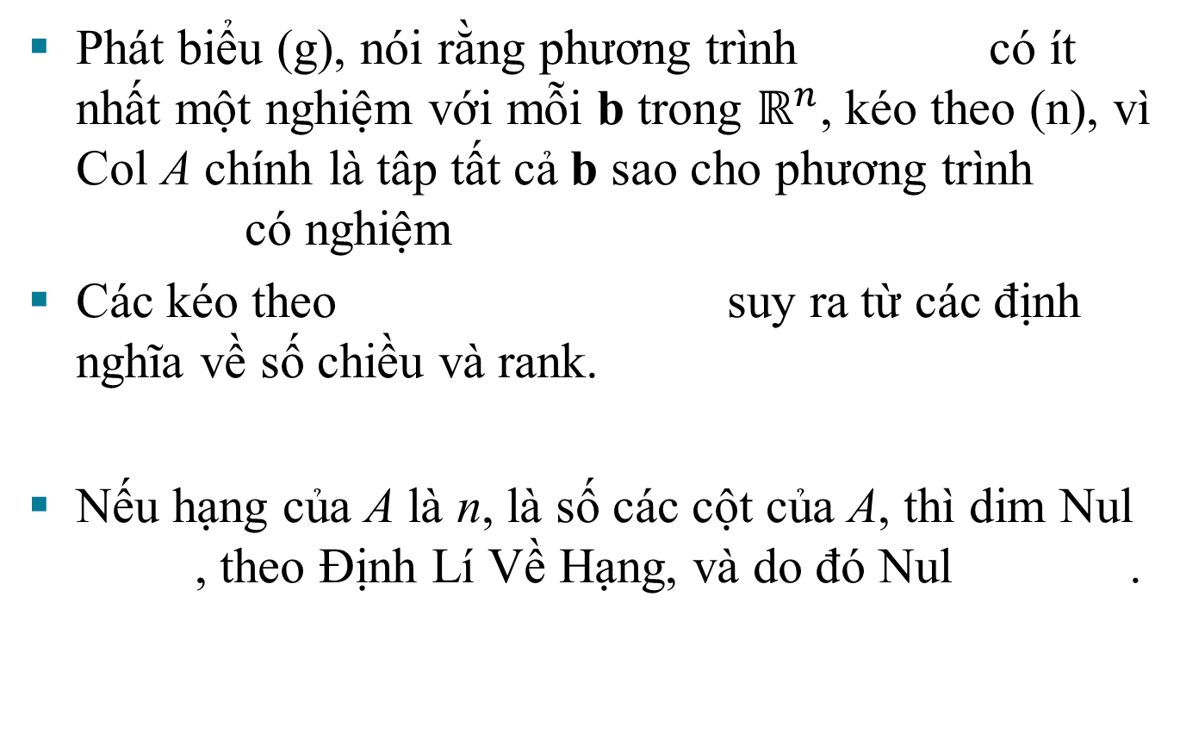
HẠNG VÀ ĐỊNH LÍ MA TRẬN KHẢ NGHỊCH
Phát biểu (g), nói rằng phương trình có ít nhất một nghiệm với mỗi b trong $ℝ^{n}$, kéo theo (n), vì Col A chính là tâp tất cả b sao cho phương trình có nghiệm
Các kéo theo suy ra từ các định nghĩa về số chiều và rank.
Nếu hạng của A là n, là số các cột của A, thì dim Nul , theo Định Lí Về Hạng, và do đó Nul .

Slide 19

HẠNG VÀ ĐỊNH LÍ MA TRẬN KHẢ NGHỊCH
Do đó .
Tương tự, (q) suy ra rằng phương trình chỉ có nghiệm tầm thường, đó là phát biểu (d).
Vì các phát biểu (d) và (g) đã được biết là tương đương với phát biểu rằng A khả nghịch, chứng minh hoàn tất.

